Slide 1
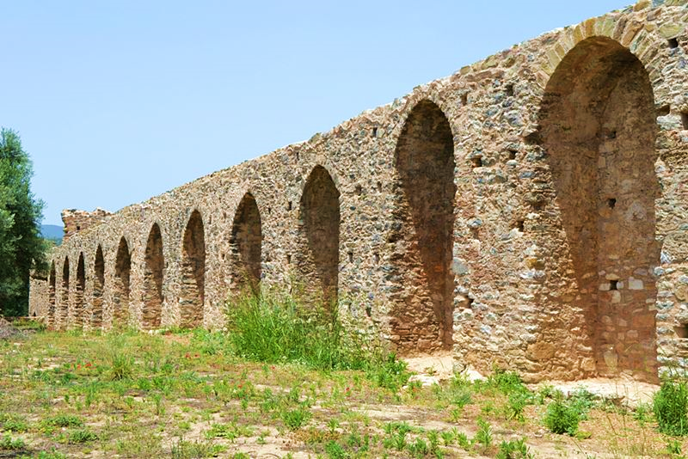
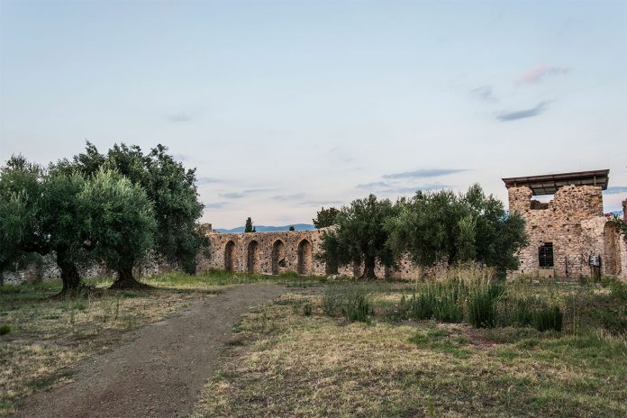
ΤΟ ΚΑΣΤΡΟ ΤΗΣ ΑΝΔΡΟΥΣΑΣ
ΕΡΓΑΣΙΑ ΣΤΑ ΠΛΑΙΣΙΑ ΤΟΥ ΜΑΘΗΜΑΤΟΣ:
«ΦΕΡΟΥΣΑ ΤΟΙΧΟΠΟΙΙΑ»
Α.Σ.ΠΑΙ.Τ.Ε,ΜΑΡΟΥΣΙ, 2020
ΑΘΑΝΑΣΟΠΟΥΛΟΥ ΜΑΡΙΑ | ΦΟΙΤΗΤΡΙΑ ΕΚΠ. ΠΟΛΙΤΙΚΟΣ ΜΗΧΑΝΙΚΟΣ

Slide 2
ΛΙΓΑ ΛΟΓΙΑ …
ΤΟ ΚΑΣΤΡΟ ΤΗΣ ΑΝΔΡΟΥΣΑΣ ΕΊΝΑΙ ΜΕΣΑΙΩΝΙΚΟ ΚΤΙΣΜΑ ΤΟΥ 13ΟΥ ΑΙΩΝΑ (ΧΤΙΣΤΗΚΕ ΠΕΡΙ ΤΟ 1250 μ.Χ) ΤΑ ΕΡΕΙΠΙΑ ΤΟΥ ΟΠΟΙΟΥ ΔΙΑΣΩΖΟΝΤΑΙ ΣΕ ΣΧΕΤΙΚΑ ΚΑΛΗ ΚΑΤΑΣΤΑΣΗ. ΣΤΕΚΕΙ ΕΠΑΝΩ ΣΕ ΛΟΦΟ , ΠΛΗΣΙΟΝ ΤΟΥ ΟΜΩΝΥΜΟΥ ΧΩΡΙΟΥ ΤΟΥ ΝΟΜΟΥ ΜΕΣΣΗΝΙΑΣ , 21 ΧΙΛΙΟΜΕΤΡΑ ΑΠΌ ΤΗΝ ΚΑΛΑΜΑΤΑ. ΣΗΜΕΡΑ ΧΡΗΣΙΜΟΠΟΙΕΙΤΑΙ ΓΙΑ ΔΙΑΦΟΡΕΣ ΠΟΛΙΤΙΣΤΙΚΕΣ ΕΚΔΗΛΩΣΕΙΣ.
ΛΙΓΑ ΛΟΓΙΑ…

Slide 3
ΒΑΣΙΚΑ ΣΤΟΙΧΕΙΑ ΚΑΣΤΡΟΥ :
ΠΕΡΙΦΕΡΕΙΑ: ΠΕΛΟΠΟΝΝΗΣΟΣ
ΝΟΜΟΣ:ΜΕΣΣΗΝΙΑΣ
ΔΗΜΟΣ: ΜΕΣΣΗΝΗΣ
ΧΩΡΙΟ: ΑΝΔΡΟΥΣΑ
ΥΨΟΜΕΤΡΟ: 155 ΜΕΤΡΑ
ΣΧΕΤΙΚΟ ΥΨΟΣ: 80 ΜΕΤΡΑ
ΧΡΟΝΟΣ ΚΑΤΑΣΚΕΥΗΣ: ΜΕΤΑ ΤΟ 1250
ΠΡΟΕΛΕΥΣΗ: ΦΡΑΓΚΙΚΟ
ΤΥΠΟΣ: ΚΑΣΤΡΟ
ΚΑΤΑΣΤΑΣΗ: ΜΕΤΡΙΑ

Slide 4
ΤΟΠΟΘΕΣΙΑ

Slide 5
ΘΕΣΗ ΚΑΙ ΣΤΡΑΤΗΓΙΚΗ ΣΗΜΑΣΙΑ
Η ΘΕΣΗ ΤΟΥ ΚΑΣΤΡΟΥ ΔΕΝ ΗΤΑΝ ΟΧΥΡΗ ΑΛΛΑ ΠΡΟΣΦΕΡΟΤΑΝ ΓΙΑ ΤΟΝ ΕΛΕΓΧΟ ΚΑΙ ΤΗΝ ΕΠΟΠΤΕΙΑ ΤΗΣ ΕΦΟΡΗΣ ΠΕΔΙΑΔΑΣ .
ΓΙΑ ΑΥΤΌ ΤΟΝ ΛΟΓΟ ΦΑΙΝΕΤΑΙ ΌΤΙ ΣΧΕΔΙΑΣΤΗΚΕ ΕΞ ΑΡΧΗΣ ΜΕ ΜΕΓΑΛΗ ΕΚΤΑΣΗ.

Slide 6
H ΙΣΤΟΡΙΑ ΤΟΥ ΚΑΣΤΡΟΥ
ΥΠΗΡΞΕ ΕΔΡΑ ΤΗΣ ΠΕΡΙΒΟΗΤΗΣ ΕΤΑΙΡΕΙΑΣ ΤΩΝ ΝΑΒΑΡΡΑΙΩΝ ΠΟΥ ΗΤΑΝ ΟΙ ΤΕΛΕΥΤΑΙΟΙ ΦΡΑΓΚΟΙ ΚΥΡΙΑΡΧΟΙ ΤΟΥ ΠΡΙΓΚΙΠΑΤΟΥ ΤΗΣ ΑΧΑΪΑΣ.ΤΟ ΕΝ ΛΟΓΩ ΚΑΣΤΡΟ ΑΛΛΑΞΕ ΠΟΛΛΟΥΣ ΚΑΤΟΧΟΥΣ , ΜΕΧΡΙ ΠΟΥ ΚΑΤΕΛΗΞΕ ΝΑ ΓΙΝΕΙ «ΜΗΛΟ ΤΗΣ ΕΡΙΔΟΣ» ΜΕΤΑΞΥ ΤΟΥΡΚΩΝ ΚΑΙ ΒΕΝΕΤΩΝ ,ΟΙ ΟΠΟΙΟΙ ΤΟ ΔΙΕΚΔΙΚΟΥΣΑΝ ΕΝΤΟΝΑ ΜΕΧΡΙ ΤΗΝ ΠΕΡΙΟΔΟ ΤΗΣ ΕΛΛΗΝΙΚΗΣ ΕΠΑΝΑΣΤΑΣΗΣ.

Slide 7
ΔΟΜΙΚΑ | ΟΧΥΡΩΜΑΤΙΚΑ | ΑΡΧΙΤΕΚΤΟΝΙΚΑ | ΣΤΟΙΧΕΙΑ [1]
ΣΩΖΟΝΤΑΙ ΜΙΑ ΣΕΙΡΑ ΤΟΙΧΩΝ ΜΕ ΜΗΚΟΣ ΕΩΣ 500 ΜΕΤΡΑ ΚΑΙ ΠΛΑΤΟΣ 1,5 ΜΕΤΡΑ. ΤΑ ΣΩΖΟΜΕΝΑ ΤΕΙΧΗ ΑΠΟΤΕΛΟΥΝ ΜΕΡΟΣ ΤΗΣ ΑΡΧΙΚΗΣ ΟΧΥΡΩΣΗΣ , Η ΟΠΟΙΑ ΕΚΤΕΙΝΟΤΑΝ ΚΑΤΑ ΠΡΟΣΕΓΓΙΣΗ ΣΕ 20 ΣΤΡΕΜΜΑΤΑ.
ΣΩΖΟΝΤΑΙ ΕΠΙΣΗ ΟΙ ΚΑΝΟΝΙΣΤΡΕΣ ΚΑΙ ΤΟ ΠΑΡΑΤΗΡΗΤΗΡΙΟ.

Slide 8
ΔΟΜΙΚΑ | ΟΧΥΡΩΜΑΤΙΚΑ | ΑΡΧΙΤΕΚΤΟΝΙΚΑ | ΣΤΟΙΧΕΙΑ [2]

Slide 9
ΔΟΜΙΚΑ | ΟΧΥΡΩΜΑΤΙΚΑ | ΑΡΧΙΤΕΚΤΟΝΙΚΑ | ΣΤΟΙΧΕΙΑ: ΑΨΙΔΩΜΑΤΑ
Η ΒΟΡΕΙΑ ΚΑΙ ΑΝΑΤΟΛΙΚΗ ΠΛΕΥΡΑ ΕΊΝΑΙ ΔΙΑΡΘΡΩΜΕΝΕΣ ΜΕ ΤΥΦΛΑ ΑΨΙΔΩΜΑΤΑ

Slide 10
ΔΟΜΙΚΑ | ΟΧΥΡΩΜΑΤΙΚΑ | ΑΡΧΙΤΕΚΤΟΝΙΚΑ | ΣΤΟΙΧΕΙΑ: ΑΨΙΔΩΜΑΤΑ
ΑΨΙΔΩΜΑΤΑ

Slide 11
ΔΟΜΙΚΑ | ΟΧΥΡΩΜΑΤΙΚΑ | ΑΡΧΙΤΕΚΤΟΝΙΚΑ | ΣΤΟΙΧΕΙΑ: ΑΨΙΔΩΜΑΤΑ

Slide 12
ΔΟΜΙΚΑ | ΟΧΥΡΩΜΑΤΙΚΑ | ΑΡΧΙΤΕΚΤΟΝΙΚΑ | ΣΤΟΙΧΕΙΑ: ΑΨΙΔΩΜΑΤΑ
ΕΣΩΤΕΡΙΚΗ ΚΑΜΑΡΑ

Slide 13
ΔΟΜΙΚΑ | ΟΧΥΡΩΜΑΤΙΚΑ | ΑΡΧΙΤΕΚΤΟΝΙΚΑ | ΣΤΟΙΧΕΙΑ: ΠΥΡΓΟΙ
ΤΑ ΤΕΙΧΗ ΕΝΙΣΧΥΟΝΤΑΙ ΜΕ ΠΥΡΓΟΥΣ ΔΙΑΦΟΡΩΝ ΣΧΗΜΑΤΩΝ.
ΣΗΜΕΡΑ ΔΙΑΤΗΡΟΥΝΤΑΙ 5 ΠΥΡΓΟΙ ΚΑΙ ΤΑ ΙΧΝΗ ΑΛΛΩΝ 2. ΟΙ 3 ΠΥΡΓΟΙ ΕΊΝΑΙ ΔΙΑΜΟΡΦΩΜΕΝΟΙ ΣΕ 2 ΕΠΙΠΕΔΑ ΕΚΕΙΝΟ ΤΟΥ ΕΣΩΤΕΡΙΚΟΥ ΕΔΑΦΟΥΣ ΚΑΙ ΤΟΥ ΠΕΡΙΔΡΟΜΟΥ. Ο ΠΥΡΓΟΣ ΠΟΥ ΥΨΩΝΕΤΑΙ ΣΤΗΝ ΝΟΤΙΟΑΝΑΤΟΛΙΚΗ ΓΩΝΙΑ ΕΊΝΑΙ Η ΠΑΛΑΙΟΤΕΡΗ ΟΧΥΡΩΜΑΤΙΚΗ ΚΑΤΑΣΚΕΥΗ ΤΟΥ ΚΑΣΤΡΟΥ ΚΑΙ ΛΕΙΤΟΥΡΓΟΥΣΕ ΩΣ ΑΚΡΟΠΥΡΓΙΟ.

Slide 14
ΔΟΜΙΚΑ | ΟΧΥΡΩΜΑΤΙΚΑ | ΑΡΧΙΤΕΚΤΟΝΙΚΑ | ΣΤΟΙΧΕΙΑ: ΠΥΡΓΟΙ
ΝΟΤΙΟΑΝΑΤΟΛΙΚΟΣ ΑΚΡΟΠΥΡΓΟΣ

Slide 15
ΔΟΜΙΚΑ | ΟΧΥΡΩΜΑΤΙΚΑ | ΑΡΧΙΤΕΚΤΟΝΙΚΑ | ΣΤΟΙΧΕΙΑ: ΠΥΡΓΟΙ
ΝΟΤΙΟΑΝΑΤΟΛΙΚΟΣ ΑΚΡΟΠΥΡΓΟΣ

Slide 16
ΔΟΜΙΚΑ | ΟΧΥΡΩΜΑΤΙΚΑ | ΑΡΧΙΤΕΚΤΟΝΙΚΑ | ΣΤΟΙΧΕΙΑ
ΝΟΤΙΟΔΥΤΙΚΟ ΤΜΗΜΑ ΤΕΙΧΩΝ

Slide 17
ΔΟΜΙΚΑ | ΟΧΥΡΩΜΑΤΙΚΑ | ΑΡΧΙΤΕΚΤΟΝΙΚΑ | ΣΤΟΙΧΕΙΑ: ΠΥΡΓΟΙ
ΒΟΡΕΙΟΔΥΤΙΚΟΣ ΠΥΡΓΟΣ

Slide 18
ΤΟΠΟΓΡΑΦΙΚΟ ΣΧΕΔΙΟ

Slide 19
ΦΑΣΕΙΣ ΚΑΤΑΣΚΕΥΗΣ ΤΟΥ ΚΑΣΤΡΟΥ

Slide 20
ΟΨΕΙΣ ΚΑΣΤΡΟΥ

Slide 21
ΟΨΕΙΣ ΚΑΣΤΡΟΥ

Slide 22
ΑΝΑΣΤΥΛΩΣΗ ΚΑΙ ΑΠΟΚΑΤΑΣΤΑΣΗ ΤΩΝ ΑΝΑΤΟΛΙΚΩΝ ΤΕΙΧΩΝ.
ΤΟ 2012 ΥΛΟΠΟΙΗΘΗΚΕ ΤΟ ΕΡΓΟ ΤΟΥ Ο ΟΠΟΙΟΥ Η ΜΕΛΕΤΗ ΕΙΧΕ ΣΚΟΠΟ:
-ΣΤΕΡΕΩΤΙΚΕΣ ΕΠΕΜΒΑΣΕΙΣ ΣΤΟ ΝΟΤΙΟ ΤΕΙΧΟΣ
-ΑΠΟΚΑΤΑΣΤΑΣΗ ΤΟΥ ΝΟΤΙΟΑΝΑΤΟΛΙΚΟΥ ΠΥΡΓΟΥ
-ΚΑΤΑΣΚΕΥΗ ΑΝΑΛΗΜΜΑΤΙΚΟΥ ΤΟΙΧΟΥ
-ΑΠΟΚΑΤΑΣΤΑΣΗ ΑΝΑΤΟΛΙΚΟΥ ΤΕΙΧΟΥΣ,ΒΟΡΕΙΟΥ ΤΜΗΜΑΤΟΣ,ΑΝΑΤΟΛΙΚΗΣ ΠΥΛΗΣ ΚΑΙ ΤΟΥ ΒΟΡΕΙΟΥ ΠΥΡΓΟΥ

Slide 23
ΣΥΜΠΕΡΑΣΜΑΤΑ - ΣΧΟΛΙΑ

Slide 24
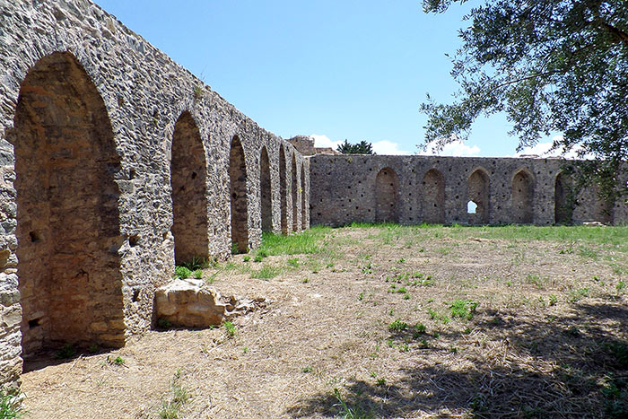
ΕΥΧΑΡΙΣΤΩ ΠΟΛΥ!

